Slide 1

ГОРОДСКАЯ СРЕДА
Дисциплина «Экология»

Slide 2
Функциональные группы популяций в биоценозе по признаку «тип питания»
ТИП ПИТАНИЯ
АВТОТРОФЫ

Slide 3
Функциональные группы популяций в биоценозе по признаку «тип питания»
ТИП ПИТАНИЯ
АВТОТРОФЫ
ГЕТЕРОТРОФЫ
ФОТОАВТОТРОФЫ
(ФОТОСИНТЕТИКИ)
ХЕМОАВТОТРОФЫ
(ХЕМОСИНТЕТИКИ)

Slide 4
Урбанизация
В России 70% проживает в городах, в Японии 80%.
Города занимают 2% площади суши, потребляют ¾ мировых ресурсов
В 50 странах мира урбанизация превышает 70%.
100% урбанизация – Сингапур, Кувейт
97% урбанизация – Бельгия, Монако

Slide 5
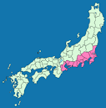
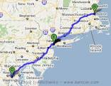
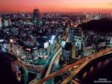
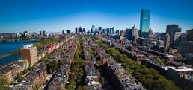
Урбанизация
Агломерация
Мегаполис
от Токио до Осаки - мегаполис Токайдо
(60 млн человек)
от Бостона до Вашингтона - мегаполис
Босваш (40 млн человек)
25 агломераций

Slide 6
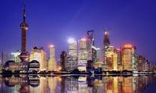
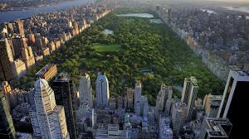
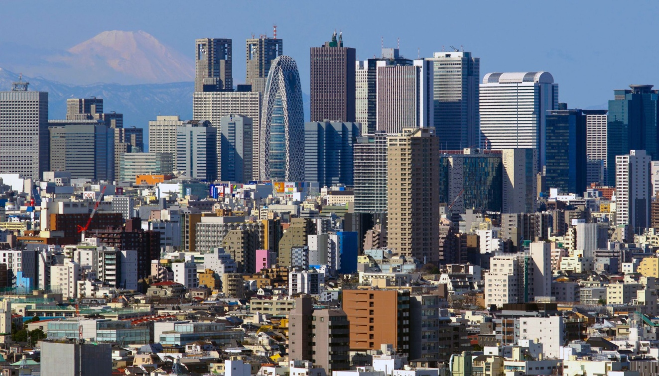
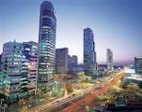
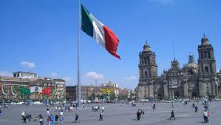
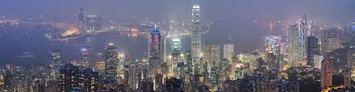
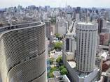
Крупные города
Токио, Нью-Йорк, Сан-Паулу, Мехико, Шанхай, Пекин, Сеул ………

Slide 7
Городские экосистемы
1. Население городов:
Люди, животные, растения, микроорганизмы, промышленные предприятия, системы коммуникаций.
2. Отсутствуют основные свойства экосистем:
а) способность к саморегулированию и круговороту веществ
б) отсутствует звено редуцентов
в) подавлена деятельность продуцентов

Slide 8
Городские экосистемы
3. Требуется постоянный приток энергии. Город потребляет огромное количество воды.
Городские экосистемы гетеротрофны.
ТЭС, ГЭС, АЭС.
4. Невозможно экологические равновесие.
Человек должен сам регулировать потребление городом энергии и ресурсов (сырья для промышленности и пищи для людей)
5. Ядовитые отходы, поступающие в атмосферу, воду и почву.

Slide 9
Экологические проблемы современного города
Напряженность кислородно-углеродного баланса воздуха.
Понижение уровня кислорода О₂ и увеличение углекислого газа С О₂ в составе воздуха.
2. Сильное и интенсивное загрязнение воздушного бассейна, водных источников, почвенной среды.
3. В городе складывается свой тип микроклимата.
4. Город насыщен физическими загрязнителями.
5. Жители города испытывают повышенные отрицательные эмоциональные и психологические нагрузки.

Slide 10
Атмосферное загрязнение
В городе в 10 раз больше аэрозолей и 20-30 раз больше газов, чем в сельской местности
На 500 тыс. населения во время отопительного сезона выбрасывается 150 т сернистого газа, 100 т оксидов азота в сутки
В воздух попадает летучая зола, содержащая силикаты, сульфаты, сульфиты, карбонаты, фосфаты, соли щелочных металлов

Slide 11
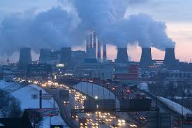
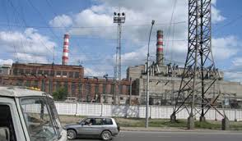
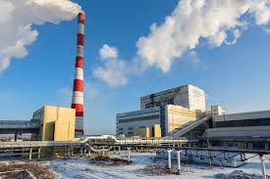
Атмосферное загрязнение
Мелкая пыль. Вредные микрочастицы обладают мутогенными и канцерогенными свойствами
Пыль адсорбирует большое количество микроорганизмов

Slide 12
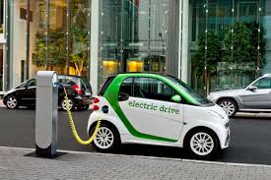
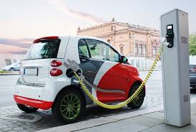
Автомобили
Выделяют в окружающую среду больше 200 веществ и соединений:
свинец и другие тяжелые металлы
бенз(а)пирен (канцерогенное действие)
летучие углеводороды
На холостом ходу двигатель выделяет в 3-4 раза больше вредных веществ, чем при работе в оптимальном режиме
На 1 человека приходится 46 кг промышленных выбросов вредных веществ в атмосферу (55% энергетика)

Slide 13

Спасибо
за
внимание !

